Slide 1
Índice
Lección: Inversores de onda cuadrada (SQW)
Introducción
Inversor en medio puente
Inversor “push-pull”
Inversor en puente completo
  Sin deslizamiento de fase
  Con deslizamiento de fase
Análisis del contenido armónico
Control de inversores de onda cuadrada
Conclusiones

Slide 2
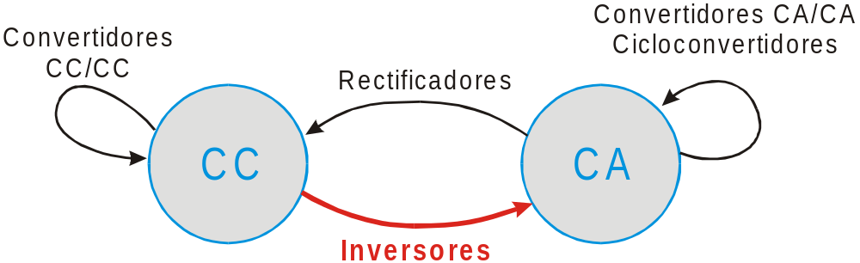
Introducción
Generalidades: conversión de energía CC/CA
Inversores: conversión CC-CA
Término inglés: “inverters”

Slide 3
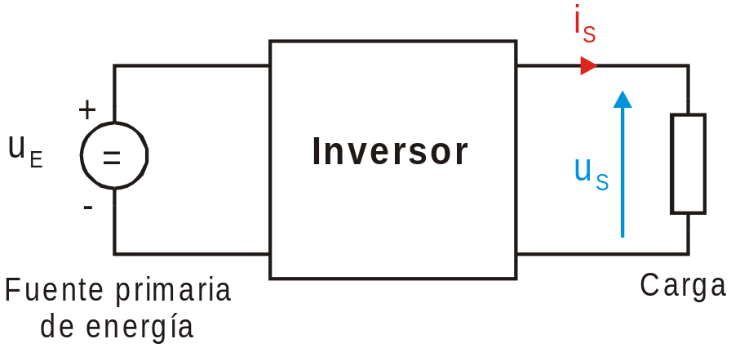
Introducción
Generalidades: conversión de energía CC/CA
Inversores: conversión CC-CA
Típicamente se busca obtener una señal senoidal en la carga
Aplicaciones:
  Alimentación de motores de alterna
  Sistemas de alimentación ininterrumpible (SAI)
  Balastos electrónicos
  Otros

Slide 4
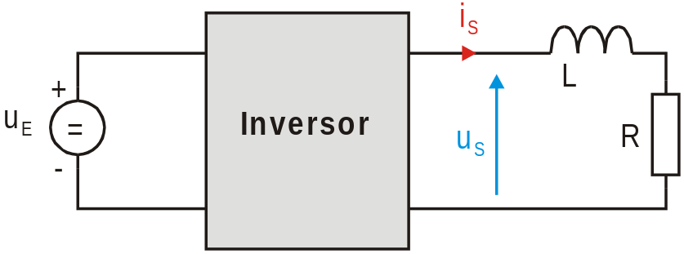
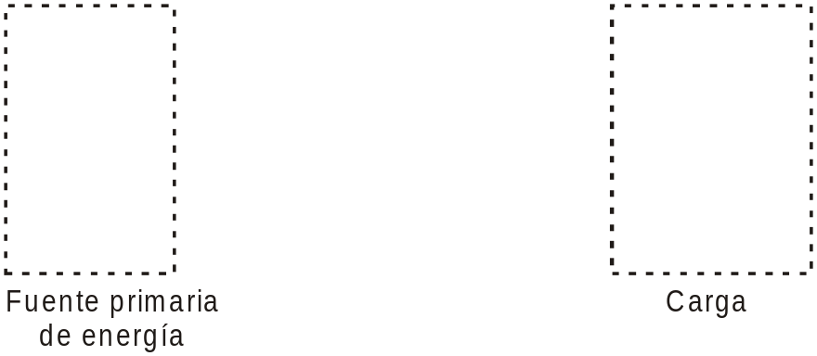
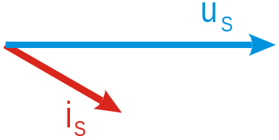
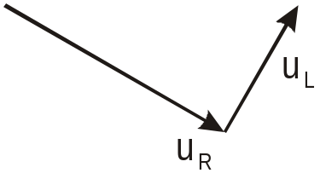
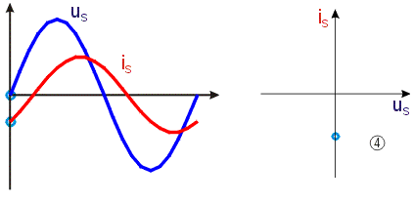
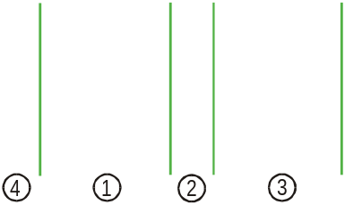
Introducción
Consideraciones respecto al flujo de energía
Carga inductiva
Un inversor debe de poder trabajar en los cuatro cuadrantes

Slide 5
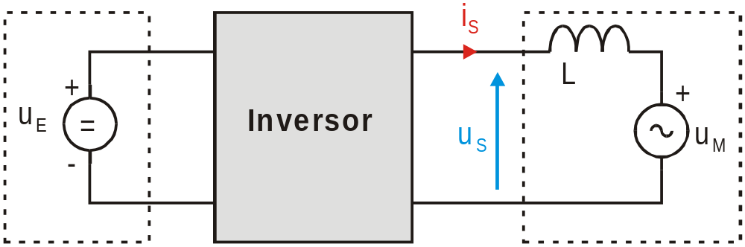
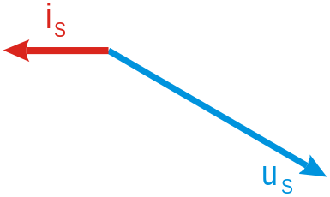
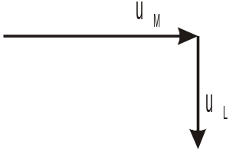
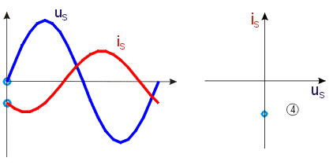
Introducción
Consideraciones respecto al flujo de energía
Funcionamiento como rectificador

Slide 6
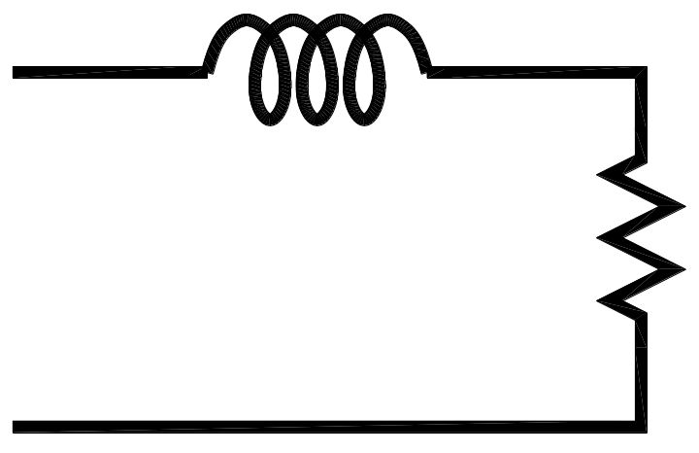
Formas de onda con carga RL
Cuando la carga es puramente resistiva, la corriente tiene la misma forma de onda que la tensión
Con una carga con componente inductivo es necesario hacer una serie de consideraciones ya que la corriente por los interruptores debe ser bidireccional
V₀
i_{L}
L
V₀
R
i_{L}
Excitando una carga RL con una forma de onda cuadrada, la forma de onda de la corriente es la que se muestra en la figura

Slide 7
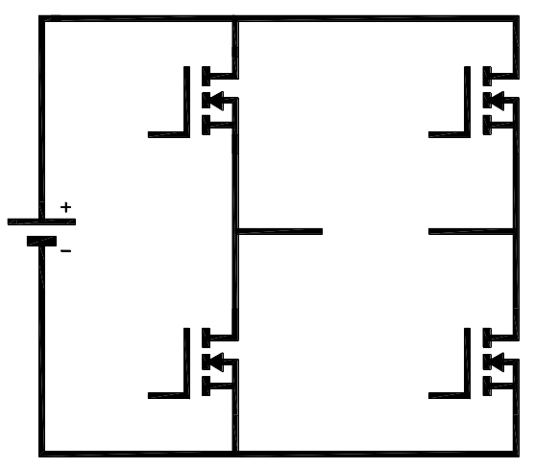
Formas de onda con carga RL
Esta forma de onda de corriente exige que los interruptores sean bidireccionales
V₀
M₁
M₃
V₀
V_{in}
i_{L}
i_{L}
M₄
M₂
i_{M1}, i_{M2}
i_{M3}, i_{M4}
Corriente negativa

Slide 8
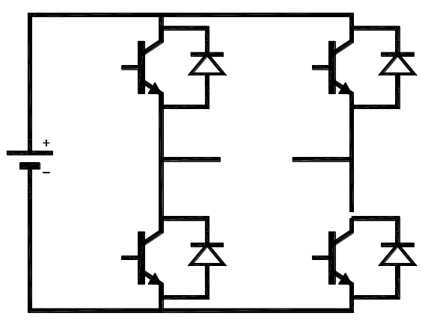
Formas de onda con carga RL
Para conseguir esa conducción de corriente bidirecional, se utilizan diodos
Los MOSFET tienen el diodo parásito
No es necesario añadir otro
Con bipolares o IGBTs es necesario añadir uno externo
i_{M}
Corriente negativa

Slide 9
Introducción
Especificaciones básicas de un inversor:
  Capacidad de cambio de la amplitud de salida
  Posibilidad de ajuste de la frecuencia de salida
  Eliminar o reducir armónicos
Otras especificaciones:
  Obtención de aislamiento galvánico
  Minimización de tamaño y peso
  Simplificación del circuito de control: inversores auto-oscilantes
  Mejorar las conmutaciones: inversores resonantes

Slide 10
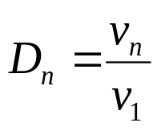
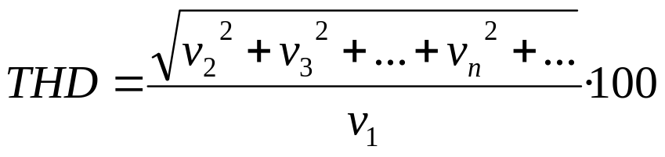
Introducción
Parámetros característicos de un inversor:
La señal de salida idealmente es senoidal
Distorsión del armónico n:
Donde v_{n} es la amplitud del armónico n
Distorsión armónica total:

Slide 11
Introducción
Clasificación de los inversores
Alimentación en continua
de entrada
Tensión (VSI-Voltage source inverter)
Corriente (CSI-Current source inverter)
Monofásicos
Trifásicos
Tensión alterna de salida
Medio puente
Puente completo
Push-pull
Estructura de la etapa
de potencia
Forma de gobierno de la
estructura de potencia
Onda cuadrada (SQW)
Modulación de ancho de pulso (PWM)
Resonantes

Slide 12
Introducción
Clasificación de los inversores
Alimentación en continua
de entrada
Tensión (VSI)
Corriente (CSI)
Monofásicos
Trifásicos
Tensión alterna de salida
Medio puente
Puente completo
Push-pull
Estructura de la etapa
de potencia
Forma de gobierno de la
estructura de potencia
Onda cuadrada
Modulación de ancho de pulso
Resonantes

Slide 13
Índice
Lección: Inversores de onda cuadrada
Introducción
Inversor en medio puente
Inversor “push-pull”
Inversor en puente completo
  Sin deslizamiento de fase
  Con deslizamiento de fase
Análisis del contenido armónico
Control de inversores de onda cuadrada
Conclusiones

Slide 14
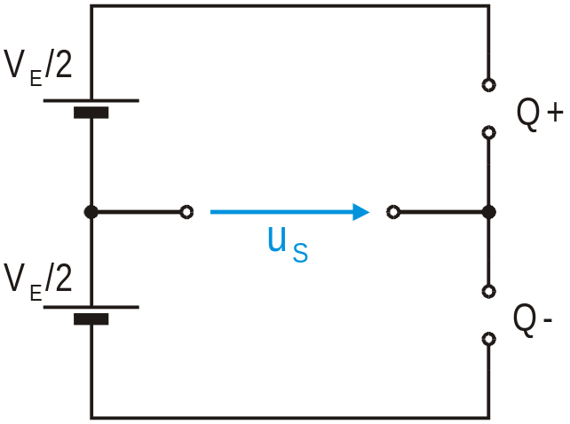
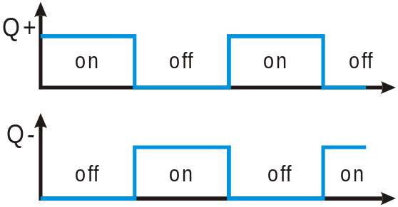
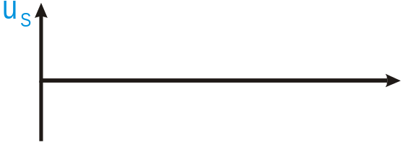
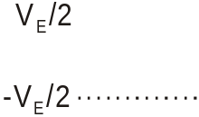
Inversor en medio puente
Inversor en medio puente: funcionamiento básico
Típicamente se emplean señales de gobierno con ciclo de trabajo del 50% y complementarias en los dos interruptores
La tensión de salida es una onda cuadrada de amplitud V_{E}/2

Slide 15
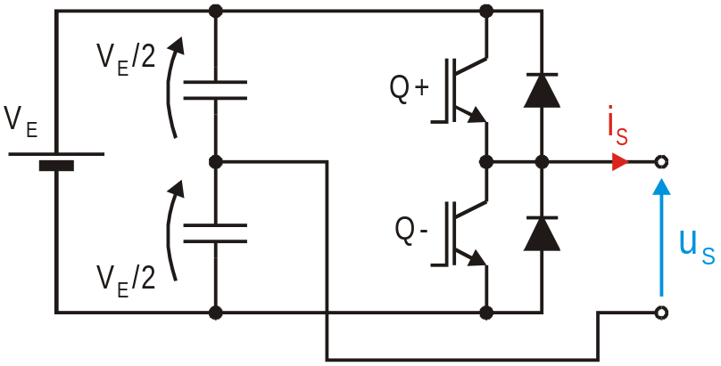
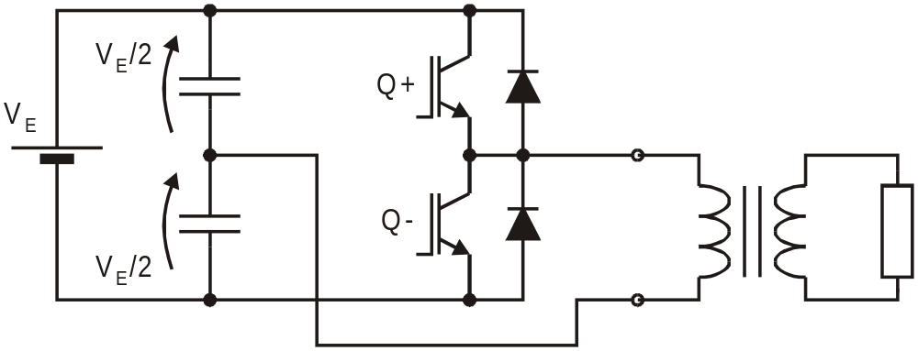
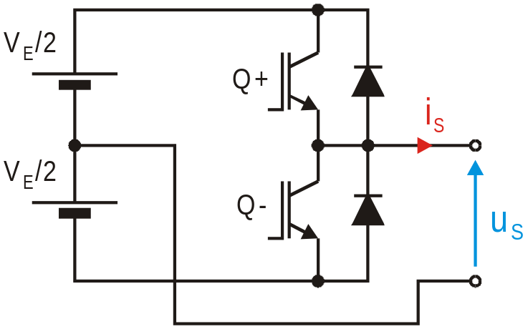
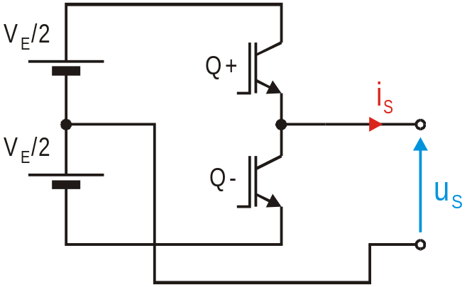
Inversor en medio puente
Inversor en medio puente: implementación práctica
Funcionamiento en cuatro cuadrantes → diodos
Fuente única de CC → divisor capacitivo
Aislamiento → transformador

Slide 16
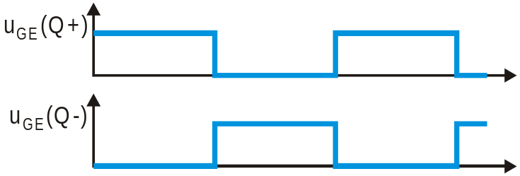
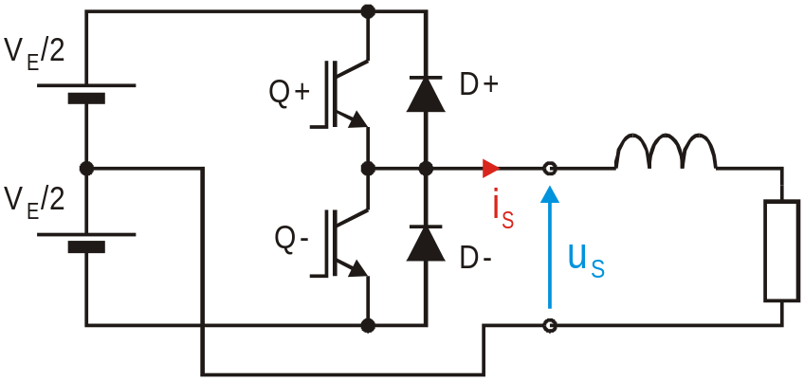
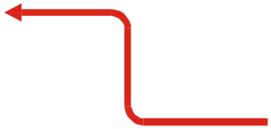
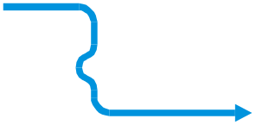
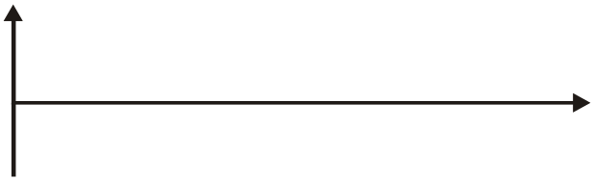
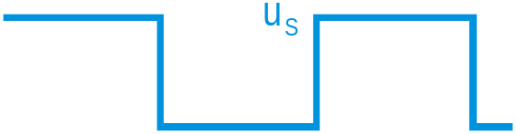
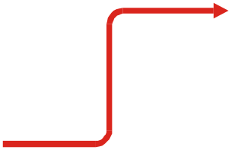
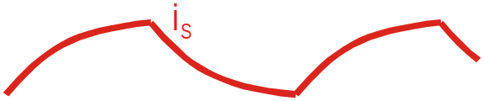
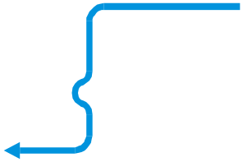



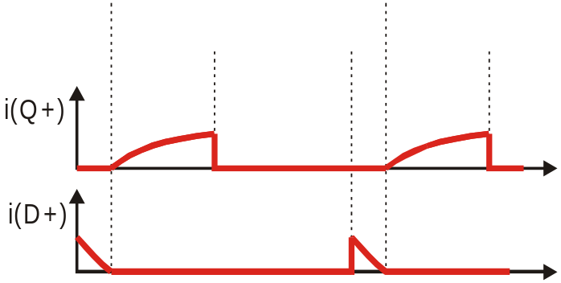
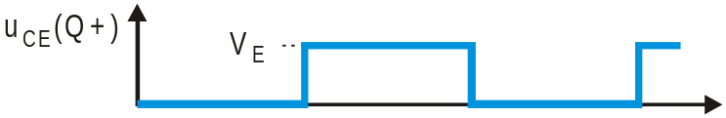
Inversor en medio puente
Inversor en medio puente: formas de onda y esfuerzos
Carga R-L

Slide 17
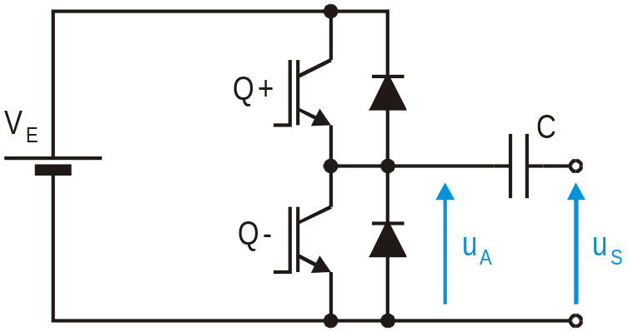
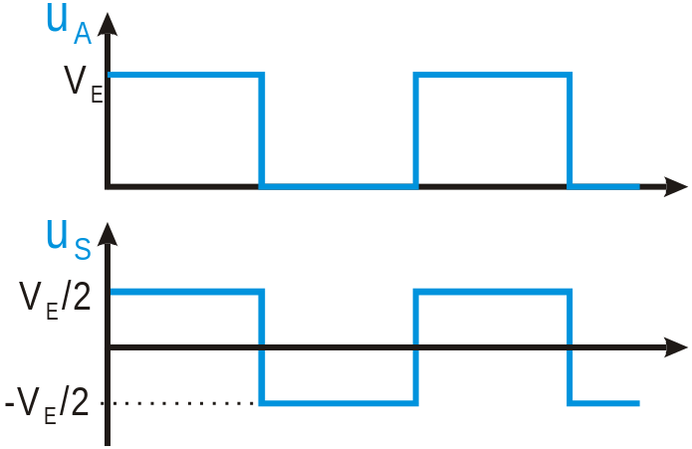
Inversor en medio puente
Inversor en medio puente asimétrico
Comportamiento equivalente al medio puente monofásico
La componente continua de la tensión de salida se elimina mediante el condensador serie C

Slide 18
Inversor en medio puente
Inversor en medio puente: resumen de características
  1) Onda cuadrada de salida: alto contenido armónico
  2) Amplitud de salida no controlable
  3) Frecuencia de salida variable
  4) La tensión que soportan los interruptores es el doble que la amplitud de la señal de salida
  5) Las señales de gobierno de los interruptores no están referidas al mismo punto: circuito de control complejo

Slide 19
Índice
Lección: Inversores de onda cuadrada
Introducción
Inversor en medio puente
Inversor “push-pull”
Inversor en puente completo
  Sin deslizamiento de fase
  Con deslizamiento de fase
Análisis del contenido armónico
Control de inversores de onda cuadrada
Conclusiones

Slide 20
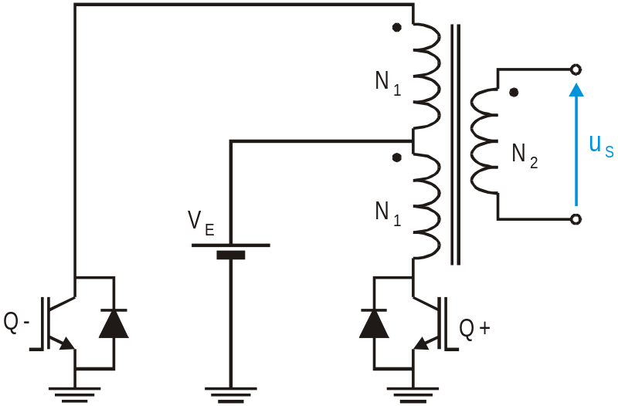
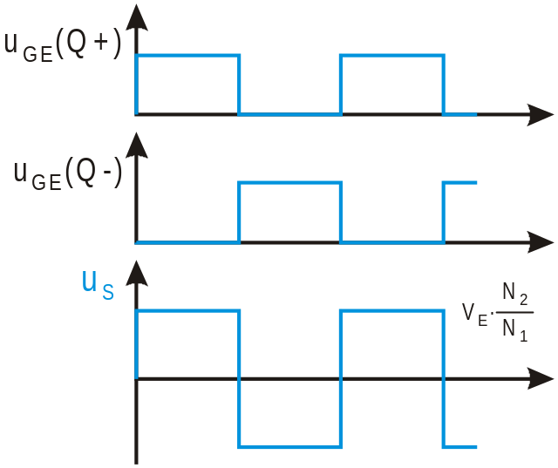
Inversor “push-pull”
Inversor “push-pull”

Slide 21
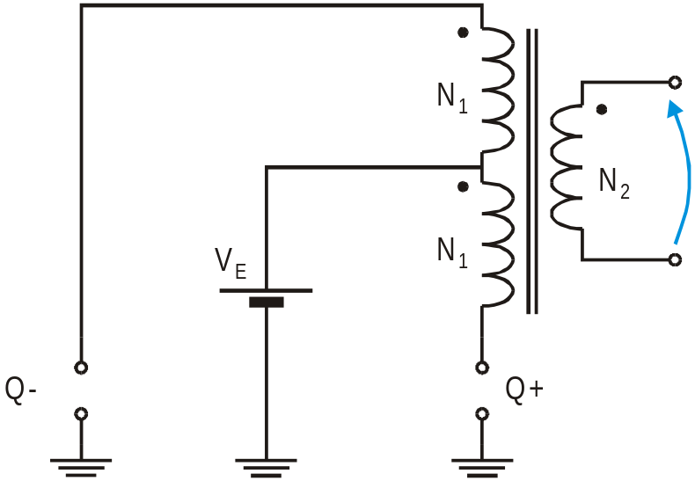
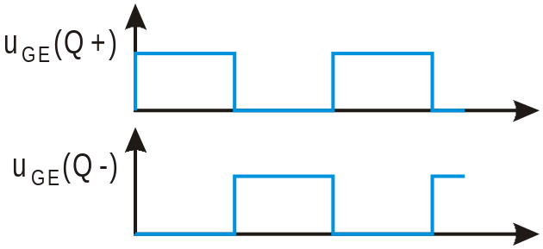
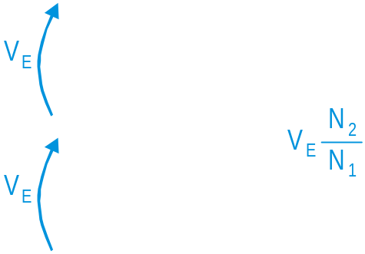
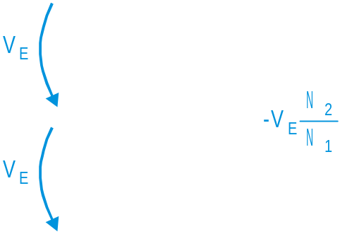
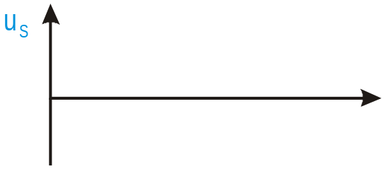
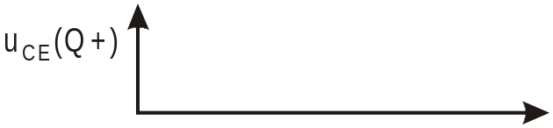
Inversor “push-pull”
Inversor “push-pull”: funcionamiento básico

Slide 22
Inversor “push-pull”
Inversor “push-pull”: resumen de características
  1) Onda cuadrada de salida
  2) Topología con aislamiento
  3) Las señales de control de ambos transistores están referidas al mismo punto: control sencillo
  4) La tensión que soportan los interruptores es el doble que la tensión de entrada V_{E}
  5) Cualquier asimetría en las señales de control o en el transformador puede dar lugar a la saturación del núcleo

Slide 23
Índice
Lección: Inversores de onda cuadrada
Introducción
Inversor en medio puente
Inversor “push-pull”
Inversor en puente completo
  Sin deslizamiento de fase
  Con deslizamiento de fase
Análisis del contenido armónico
Control de inversores de onda cuadrada
Conclusiones

Slide 24
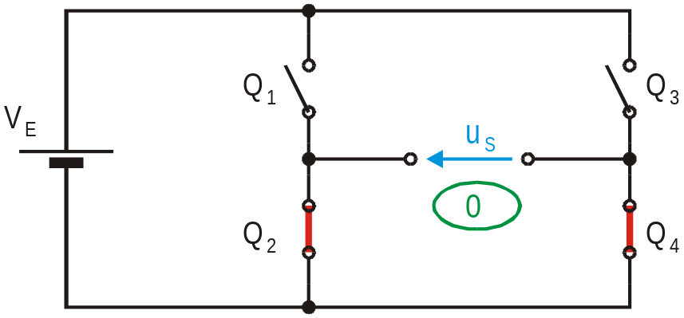
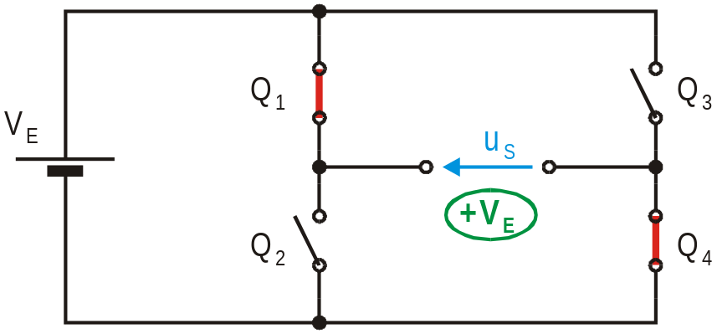
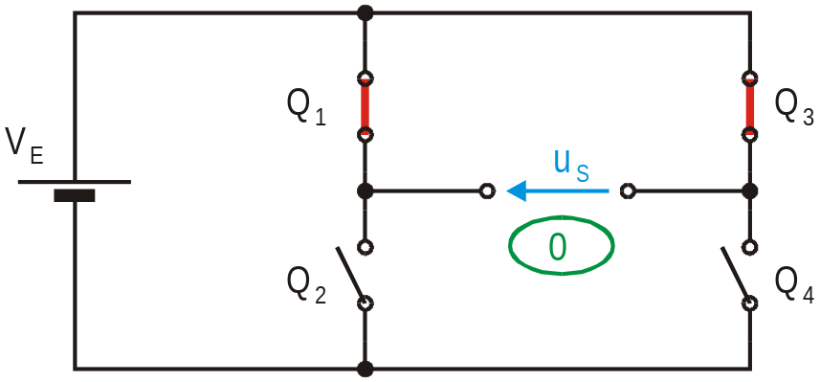
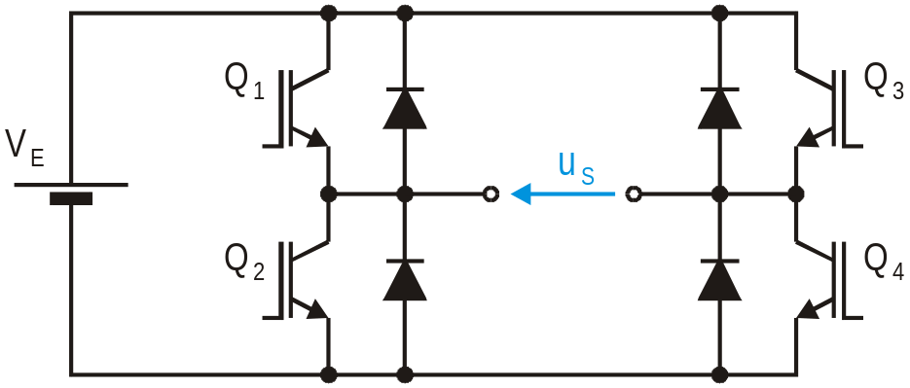


Inversor en puente completo
Inversor en puente completo
Cuatro interruptores: mayores posibilidades de control
Interruptores de la diagonal Q₁-Q₄ → u_{S}=+V_{E}
Interruptores de la diagonal Q₂-Q₃ → u_{S}=-V_{E}
Interruptores de la parte superior Q₁-Q₃ → u_{S}=0
Interruptores de la parte inferior Q₂-Q₄ → u_{S}=0

Slide 25


Inversor en puente completo
Inversor en puente completo: funcionamiento
Control sin deslizamiento de fase
Permite manejar el doble de potencia que un medio puente para el mismo esfuerzo en los interruptores

Slide 26









Inversor en puente completo
Inversor en puente completo
Método de análisis alternativo: derivación a partir del medio puente
Componente fundamental
Señales de control de cada rama desfasadas 180º entre si
¿Se puede modificar la amplitud de salida modificando
la fase relativa entre ambas ramas?
Tensión de salida igual al doble de la de cada medio puente por separado
Control por deslizamiento de fase

Slide 27








Inversor en puente completo
Inversor en puente completo
Control con deslizamiento de fase
α
Componente fundamental
Se puede ajustar la amplitud de salida mediante el ángulo α

Slide 28


Inversor en puente completo
Inversor en puente completo
Control con deslizamiento de fase

Slide 29

Inversor en puente completo
Inversor en puente completo
Control con deslizamiento de fase
Se puede ajustar la amplitud de salida u_{S} mediante el ángulo α
La forma de onda obtenida es más próxima a una onda senoidal:
  menor contenido armónico

Slide 30
Inversor en puente completo
Inversor en puente completo: resumen de características
  1) La tensión de salida puede tomar tres valores: V_{E}, -V_{E} y 0
  2) Permite el control de la amplitud de salida
  3) Permite reducir el contenido armónico en la salida
  4) Los esfuerzos de tensión en los interruptores son iguales a la tensión máxima de salida

Slide 31
Índice
Lección: Inversores de onda cuadrada
Introducción
Inversor en medio puente
Inversor “push-pull”
Inversor en puente completo
  Sin deslizamiento de fase
  Con deslizamiento de fase
Análisis del contenido armónico
Control de inversores de onda cuadrada
Conclusiones

Slide 32







Análisis del contenido armónico
Análisis del contenido armónico
Medio puente, push-pull y puente completo sin deslizamiento
Fourier
Componente fundamental:
Elevado THD: 48%

Slide 33












Análisis del contenido armónico
Análisis del contenido armónico
Puente completo con deslizamiento de fase
Fourier
El ángulo de deslizamiento α permite ajustar la componente fundamental de la tensión de salida
El contenido armónico depende del ángulo α

Slide 34
Índice
Lección: Inversores de onda cuadrada
Introducción
Inversor en medio puente
Inversor “push-pull”
Inversor en puente completo
  Sin deslizamiento de fase
  Con deslizamiento de fase
Análisis del contenido armónico
Control de inversores de onda cuadrada
Conclusiones

Slide 35















Control de inversores
Control de inversores de onda cuadrada
Problemática del control de un medio puente
t_{d}
Es necesario incluir tiempos muertos para evitar cortocircuitos puntuales de rama debidos a los tiempos de conmutación

Slide 36







Control de inversores
Control de inversores de onda cuadrada
Problemática del control de un medio puente
Circuitos integrados específicos:
  SG3524
  LM3525
  ...

Slide 37






Control de inversores
Control de inversores de onda cuadrada
Problemática del control de un medio puente
Las señales de control no están referidas al mismo punto:
es necesario aislamiento
Opciones:
  Transformador de impulsos para el transistor superior
  Fuente aislada + optoacoplador
  Circuitos integrados específicos para el control de un medio puente

Slide 38


Control de inversores
Control de inversores de onda cuadrada
Control de un medio puente: transformador de impulsos
Transformador de impulsos
Transformador de impulsos para el gobierno de un MOSFET

Slide 39






Control de inversores
Control de inversores de onda cuadrada
Control de un medio puente: optoacoplador + fuente aislada
Es necesario el empleo de una fuente aislada para el circuito de gobierno del transistor superior

Slide 40



Control de inversores
Control de inversores de onda cuadrada
Control de un medio puente: optoacoplador + fuente aislada
Obtención de la fuente aislada mediante la técnica “bootstrap”
C_{BOOT}
C_{BOOT}
D_{BOOT}
D_{BOOT}
Cuando conmuta el transistor inferior C_{BOOT} se carga desde la fuente de control a través de D_{BOOT}

Slide 41

Control de inversores
Control de inversores de onda cuadrada
Control de un medio puente: circuitos integrados específicos
Familia IR21xx: gobierno de un puente de MOSFET + “bootstrap”
IR2110: High and low side driver
Control independiente de los transistores superior e inferior
Alimentación auxiliar “bootstrap”

Slide 42

Control de inversores
Control de inversores de onda cuadrada
Control de un medio puente: módulos específicos
Familia SKHIxx: gobierno de un puente de IGBT
SKHI61: 6-pack driver
Señales de control aisladas para una o varias ramas de IGBTs
Acoplamiento aislado mediante optoacopladores o transformador
Entradas digitales compatibles CMOS o TTL

Slide 43
Control de inversores
Control de inversores de onda cuadrada
Problemática del control de un inversor “push-pull”
Señales de control referidas a un punto común
Es necesario introducir tiempos muertos en las señales de control
Cualquier asimetría en el transformador o en las señales de control llevan el núcleo a saturación

Slide 44


Control de inversores
Control de inversores de onda cuadrada
Problemática del control de un inversor “push-pull”
Idealmente:
  t_{ON+} = t_{ON-}
  N₁₊ = N₁₋
Flujo núcleo
⇑
φ
=
V
E
⋅
t
ON
+
N
1
+
⇑φ =⇓φ
φ
=
V
E
⋅
⇓
t
ON
−
N
1
−

Slide 45


Control de inversores
Control de inversores de onda cuadrada
Problemática del control de un inversor “push-pull”
En la práctica:
  ⇑φ ≠⇓φ
⇑φ
⇓φ
φ_{inc}
t
ON+
t
ON-

Slide 46
Control de inversores
Control de inversores de onda cuadrada
Problemática del control de un inversor “push-pull”
Conclusiones del funcionamiento del “push-pull”:
  No es necesario aislamiento en las señales de control
  Es preciso incluir tiempos muertos en las señales de gobierno
  El núcleo del transformador tiende a trabajar en saturación en parte del periodo:
    Mayores pérdidas en el material magnético e interruptores

Slide 47

Control de inversores
Control de inversores de onda cuadrada
Control de un inversor en puente completo
Misma problemática que en un medio puente:
  Es necesario aislamiento en las señales de control
  Es preciso incluir tiempos muertos en las señales de gobierno de los transistores de una misma rama

Slide 48
Índice
Lección: Inversores de onda cuadrada
Introducción
Inversor en medio puente
Inversor “push-pull”
Inversor en puente completo
  Sin deslizamiento de fase
  Con deslizamiento de fase
Análisis del contenido armónico
Control de inversores de onda cuadrada
Conclusiones

Slide 49
Conclusiones
Conclusiones:
¿Hay alguna forma de reducir
el contenido armónico y
facilitar el filtrado?
Alimentados en tensión monofásicos
Conversión
CC/CA
Inversores
Medio puente
Onda cuadrada
Push-pull
Alto contenido armónico
Puente completo
Onda cuadrada
Inversores modulados

Slide 50










Conclusiones
Introducción a los inversores modulados:
Modificando la proporción de tiempo en que están encendidos los interruptores se puede modificar el valor medio de salida

Slide 51
Conclusiones
Introducción a los inversores modulados:
u
S
V
E
/2
-
V
E
/2
Frecuencia de conmutación de los interruptores mucho mayor que la de salida ⇒ fácil filtrado

